Slide 1
Презентація «художня обробка деревини»
Підготувала к.п.н. Ольга Гервас

Slide 2
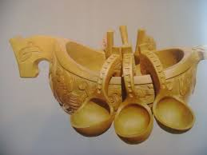
Художня обробка деревини
Худо́жня обро́бка деревини́ — найдавніший вид декоративно-прикладного мистецтва, виготовлення оригінальних виробів з дерева різноманітного функціонального призначення.
За формотворчими техніками художнє деревообробництво поділяється на відповідні галузі:
- бондарство;
- деревообробне токарство;
- теслярство-столярство
- декоративне різьблення.

Slide 3
Історія художньої обробки
Загалом художня обробка дерева була вже добре розвинена за часів Русі. Відомо, що вже у І тис. н. е. дерево широко використовувалося в будівництві міст і сіл, князівських палаців і фортець. Серед ремісничих професій існували теслярі, ложкарі, бондарі, різьбярі та ін. Техніка обробки дерева була доволі різноманітна: видовбування, вирізування, розпис, випалювання тощо. Одна з найдавніших технік — видовбування — використовувалася для виготовлення побутових речей: посуду, корит, човнів.

Slide 4
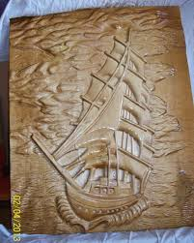
Обробка деревини різанням
Обробка деревини, за допомогою якої змінюють її розміри, форму і зовнішній вигляд без зміни хімічного складу, називається механічною. Механічну обробку деревини можна проводити різанням, гнуттям, пресуванням, розколюванням. Переважаючим видом механічної обробки є різання. Розрізняють різання із зняттям стружки і без зняття стружки. У столярному виробництві деревину обробляють переважно різанням із зняттям стружки способами піленія, стругання, долбленія, свердлення, шліфування. Різання без зняття стружки відбувається, наприклад, при розрізанні на ножицях шпони і тонрой фанери, при висіканні з шпони сучків.

Slide 5
Столярство і бондарство
Столярство — найпоширеніша техніка й галузь виробництва з дерева будівельних виробів, меблів, музичних інструментів та художньої сувенірної продукції. Одна з важливих засад столярства, відзначена ще у давніх цехових статутах,— виготовлення виробів без жодного цвяха за допомогою столярних з'єднань на клею.
Для столярних робіт, так само як і для вирізування, видовбування та ін., необхідне пристосування для закріплення заготовки виробу або його частини — верстат.
Бондарство — окремий вид деревообробного промислу і техніка виготовлення з тесаних клепок і гнутих смерекових або ліщинових обручів великого, місткого посуду. Раніше бондарі користувалися простими інструментами: сокирою, ручною пилою, двохручним ножем (теслом), циркулем та ін. Крім бочок і діжок, здавна виготовляли барила, цеберки, коновки, скіпці, маснички та ін. Бондарство як формотворча техніка сьогодні успішно використовується при створенні невеликого ужиткового і декоративного посуду.

Slide 6
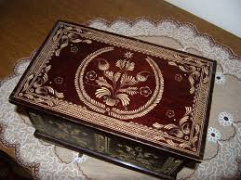
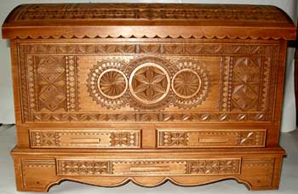
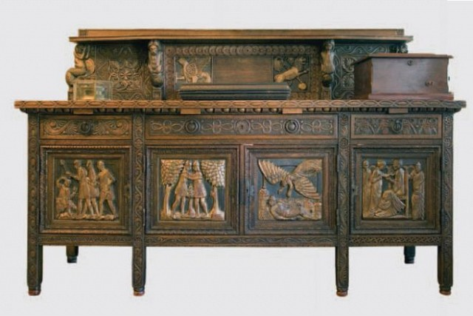
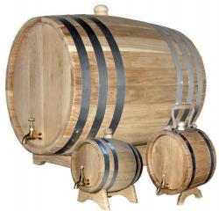
Столярство і бондарство

Slide 7
Різьблення і його види
До найдавніших технік художнього декорування виробів із дерева належить різьблення. Воно поділяється на плоске, плоскорельєфне, контррельєфне, ажурне та об'ємне.
Найпоширеніше — плоске різьблення — буває контурним, виїмчастим, трьохгранновиїмчастим та ін. Його роблять одним ножем або кількома різцями (долотами). Наприклад, контурною різьбою у XVIII—XIX ст. в Карпатах прикрашали скрині та інші вироби. Виїмчасте виконували півкруглим долотом. Значно складніше, трьохгранновиїмчасте різьблення поширилося на значній території України у XVIII— XIX ст. Його виконували прямим, скісним, кутнім та півкруглим долотами.
Найбільшу кількість доліт (близько 50) використовували гуцульські майстри плоского різьблення наприкінці XIX ст. Майже кожний мотив вони вирізували іншим долотом.
Плоскорельєфне різьблення, що має кілька висотних рівнів від фону, також виконували великою кількістю доліт та інших допоміжних інструментів.
Контррельєфне різьблення застосовували, виготовляючи різноманітні дерев'яні форми для кахель, печива, сиру, вибійки тощо. Виконувалось майже аналогічно, як і трьохгранновиїмчасте, однак набагато глибше, з використанням доліт із закругленими фасками для вибирання деревини.
Ажурне різьблення нагадує плоскорельєфне, має наскрізь прорізане тло. Найскладніше за технікою виконання (з рельєфним і ажурним характером мотивів) так зване «сніцарське різьблення» при виготовленні іконостасів, культивоване у XVII—XIX ст. цеховими різьбярами.
Кругле різьблення інколи застосовується у виготовленні й оздобленні святкового посуду, музичних інструментів, палиць, дитячих іграшок тощо, його технічні прийоми ґрунтуються на засадах народної скульптури.
Крім різців використовуються допоміжні інструменти: пилочки, свердла, молотки, кліщі, рашлиль, напилки, а також інструменти для розмітки та контролю (лінійка, кутник, малка, рейсмус, циркуль, шило тощо).

Slide 8
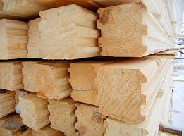
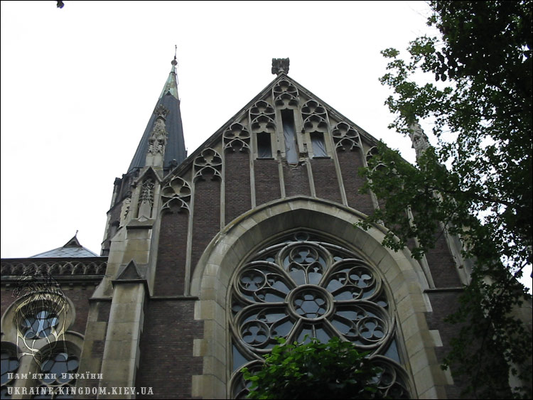
Профілювання
Профілювання — декоративна техніка художньої обробки дерева, відома з X—XI ст. Полягає у вирізуванні пилкою та долотами геометричних орнаментів по краях дощок (прикраси будівлі та оздоблення меблів). Крім плоского профілювання відоме об'ємне профілювання балок, кронштейнів, стовпів, що межувало з об'ємним різьбленням. Профільовані об'ємні елементи майстри виконували переважно сокирами-тесаками.

Slide 9
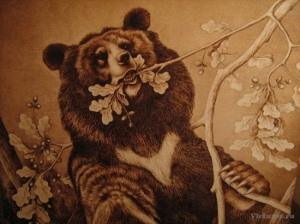
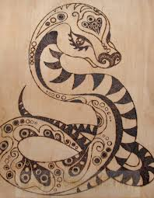
Випалювання
Випалювання здавна роблять на світлих породах дерева: ялині, смереці, сосні, клені. Здебільшого ним оздоблюють бондарний посуд, рідше меблі. Нині випалювання застосовують при декоруванні дитячих іграшок та елементів народної дерев'яної архітектури. Розрізняють два способи випалювання — розжареними металевими штампиками («штансами»), з відбитків яких складають різноманітні орнаменти, й електрописаком, що дає чіткий контурний малюнок.

Slide 10
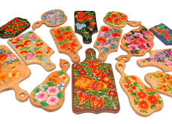
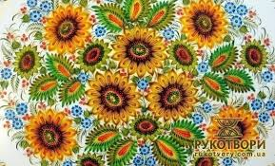
Розпис
Розпис — зручна й оригінальна техніка орнаментування дерев'яних виробів, відома з X—XI ст. Технічно він мало чим відрізняється від розпису на інших матеріалах. Орнамент наносять пензлями по заґрунтованій або незагрунтованій поверхні виробу темперою, гуашшю, олійними й аніліновими фарбами, нітроемаля-ми. З кінця XIX ст. розписані вироби почали покривати лаком, що оберігало їх від забруднення.

Slide 11
Крім розглянутих традиційних прийомів і технік, зустрічаються їхні різновиди й поєднання, наприклад, «штампування» металевими пробійчиками, аналогічне карбуванню; зіставлення плетених частин із гладкими поверхнями; контурне різьблення тонованих площин-елементів; викладання орнаментів соломкою тощо.

